Slide 1


Slide 2
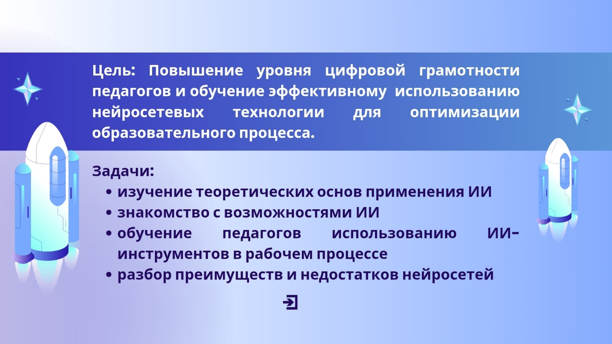

Slide 3
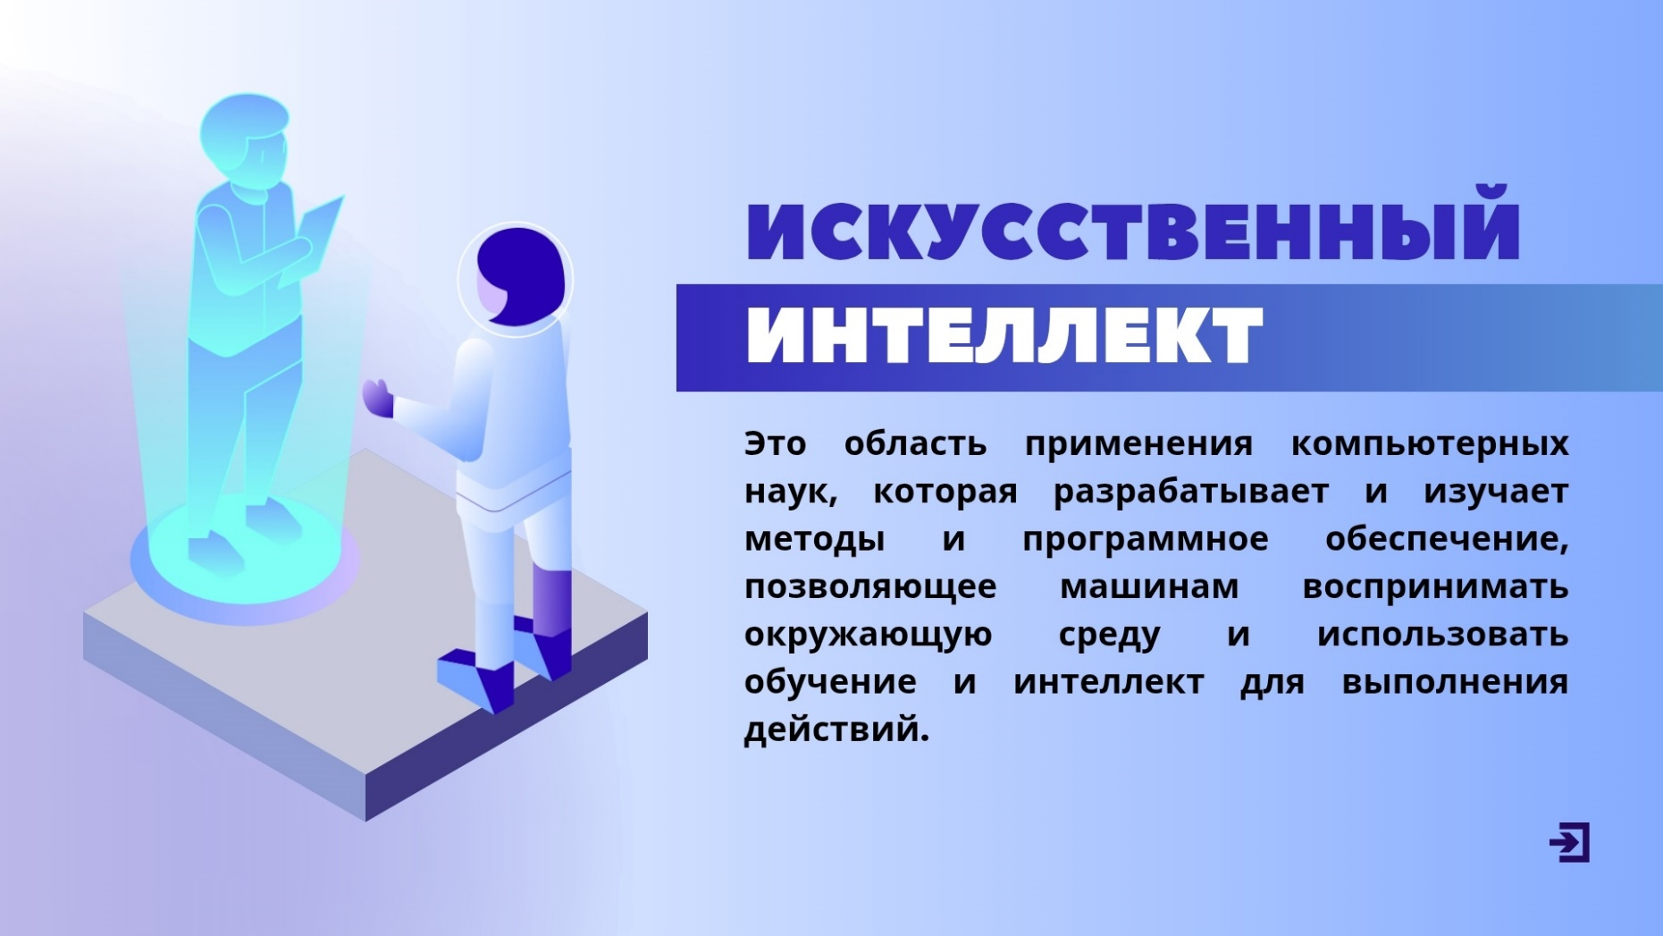

Slide 4


Slide 5


Slide 6




Slide 7



Slide 8
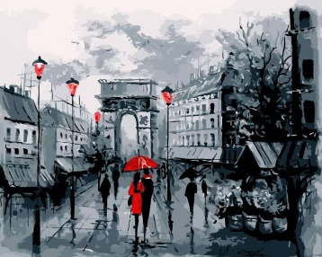


Slide 9




Slide 10
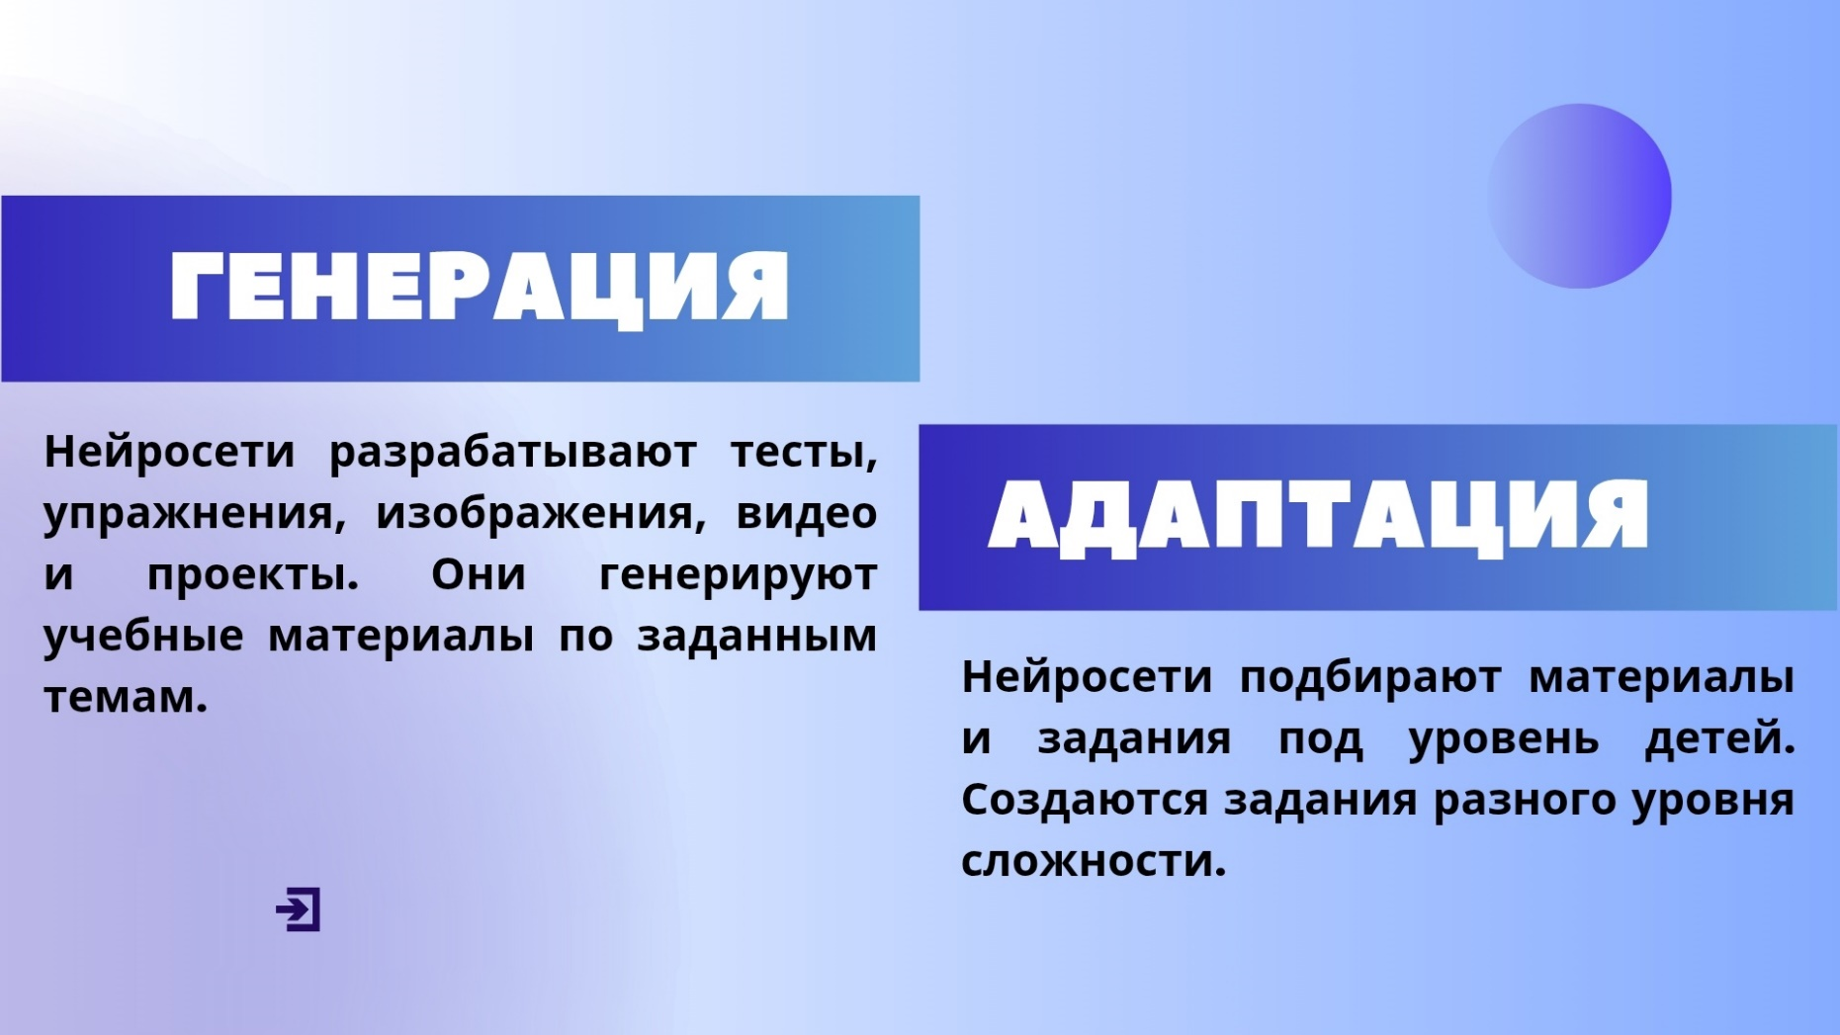

Slide 11

GIGA CHAT

Slide 12
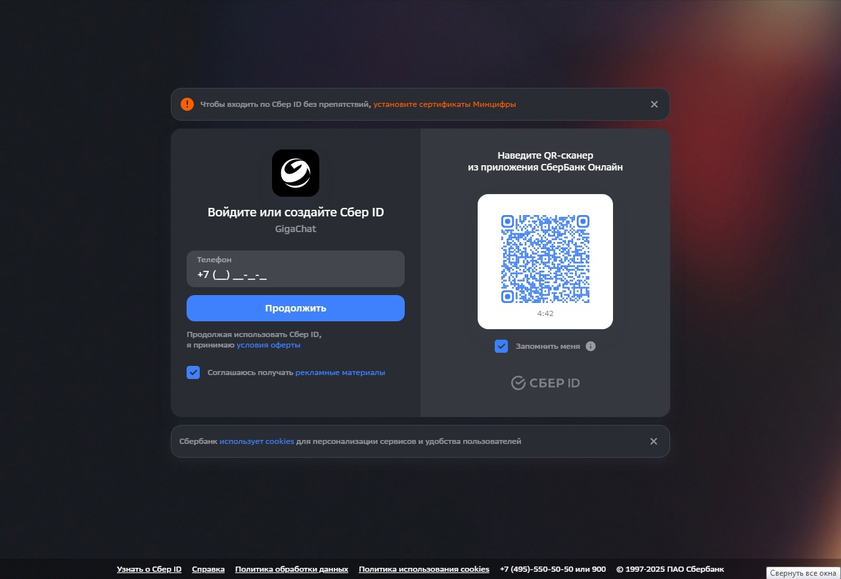
GIGA CHAT

Slide 13
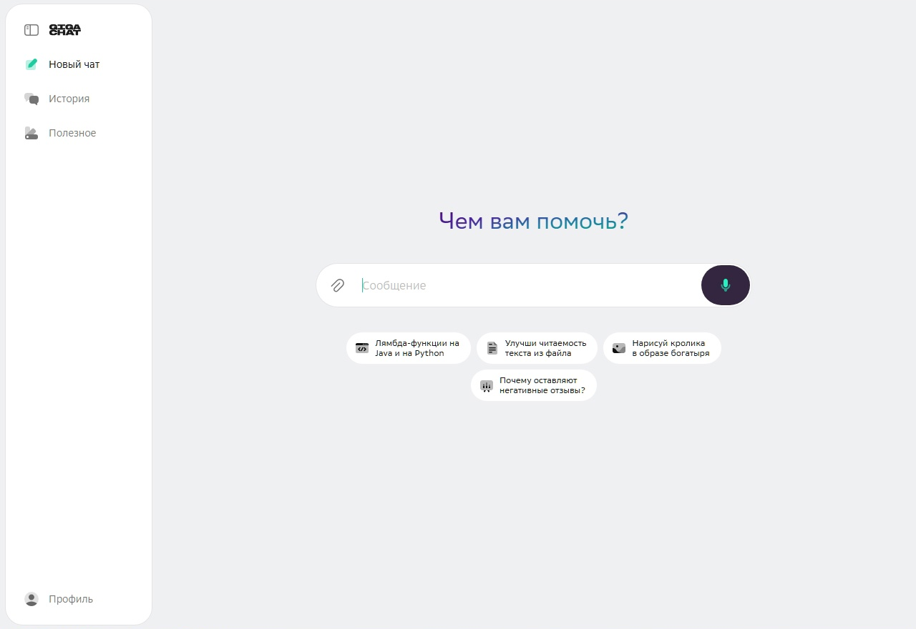
GIGA CHAT

Slide 14
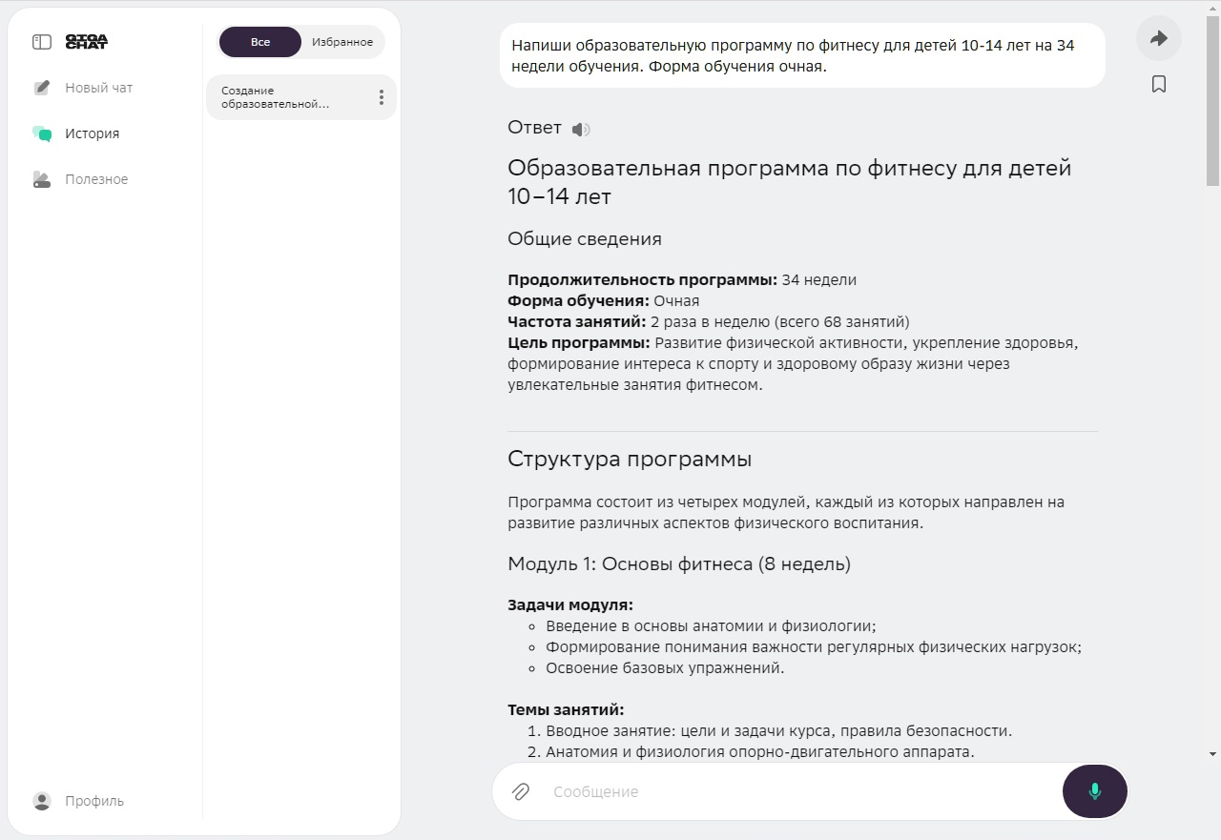
GIGA CHAT

Slide 15
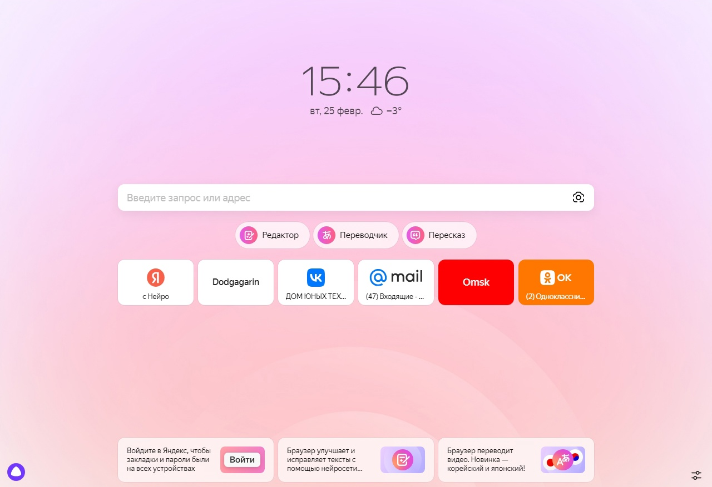
НЕЙРОРЕДАКТОР

Slide 16
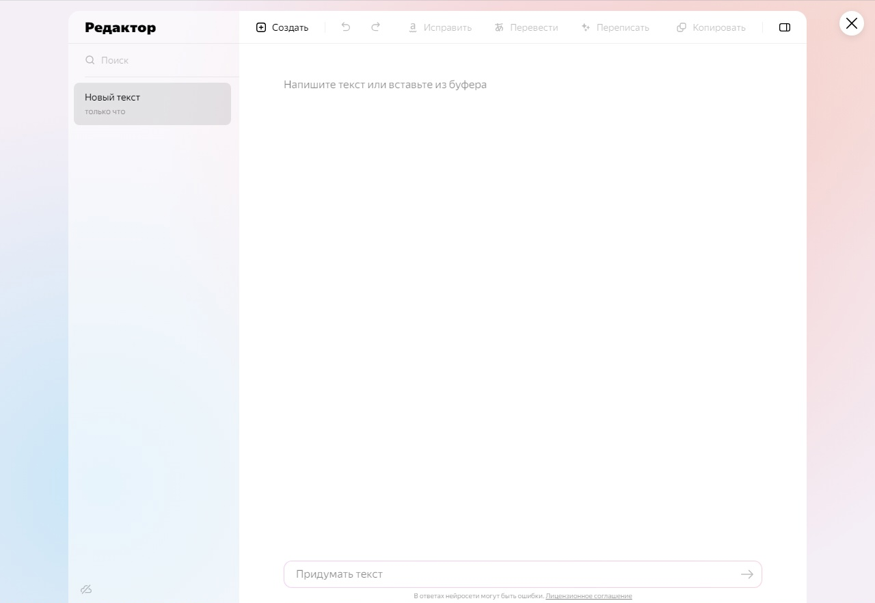
НЕЙРОРЕДАКТОР

Slide 17
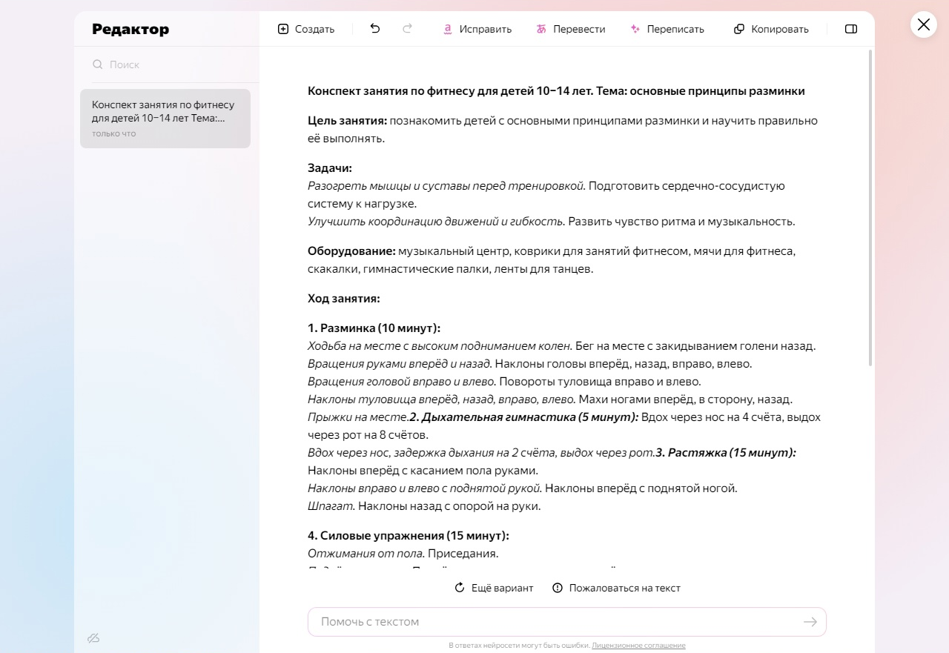
НЕЙРОРЕДАКТОР

Slide 18
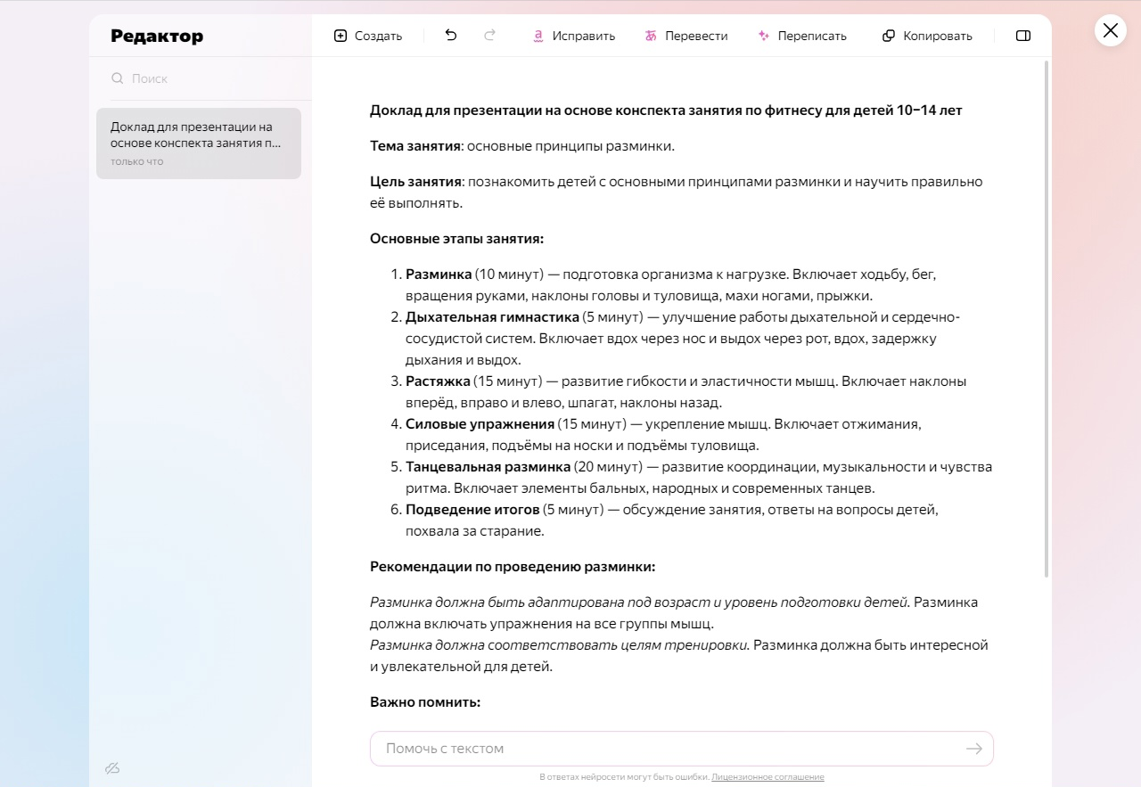
НЕЙРОРЕДАКТОР

Slide 19
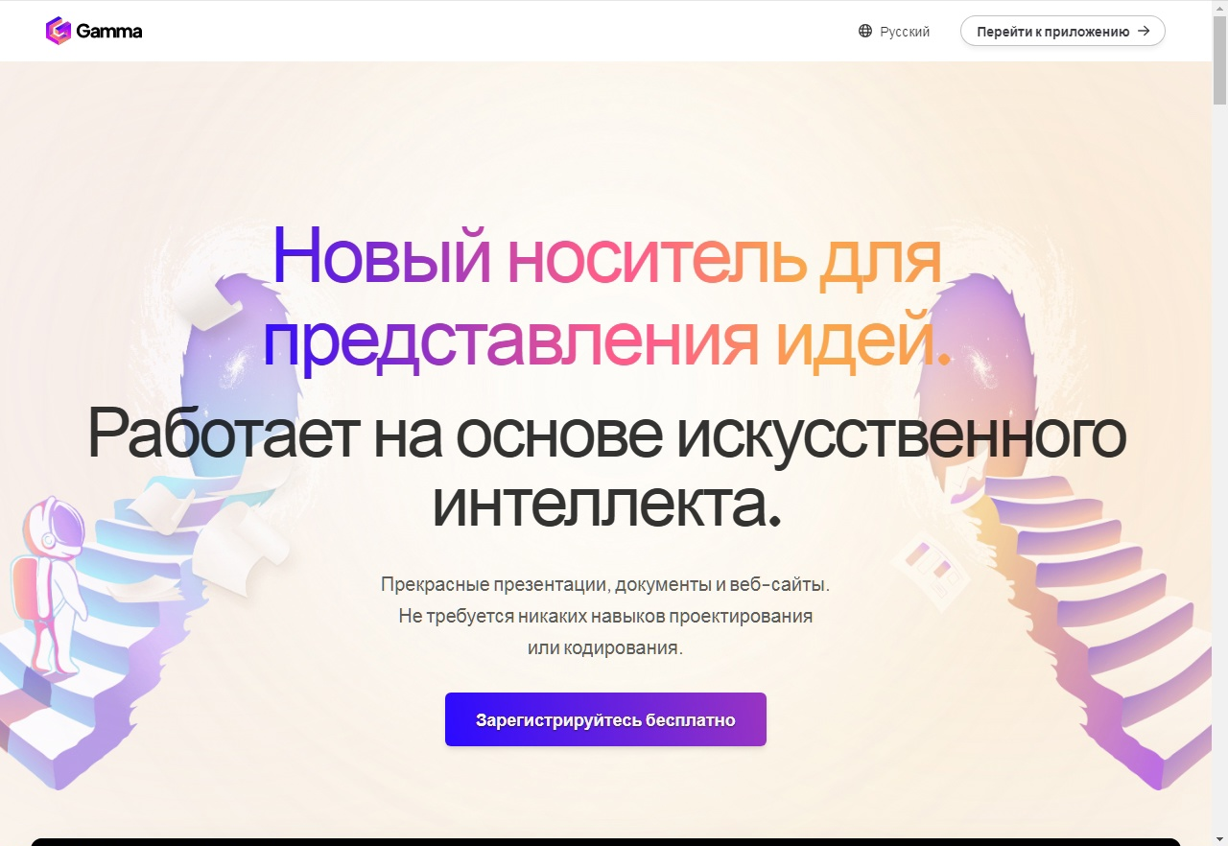
GAMMA

Slide 20
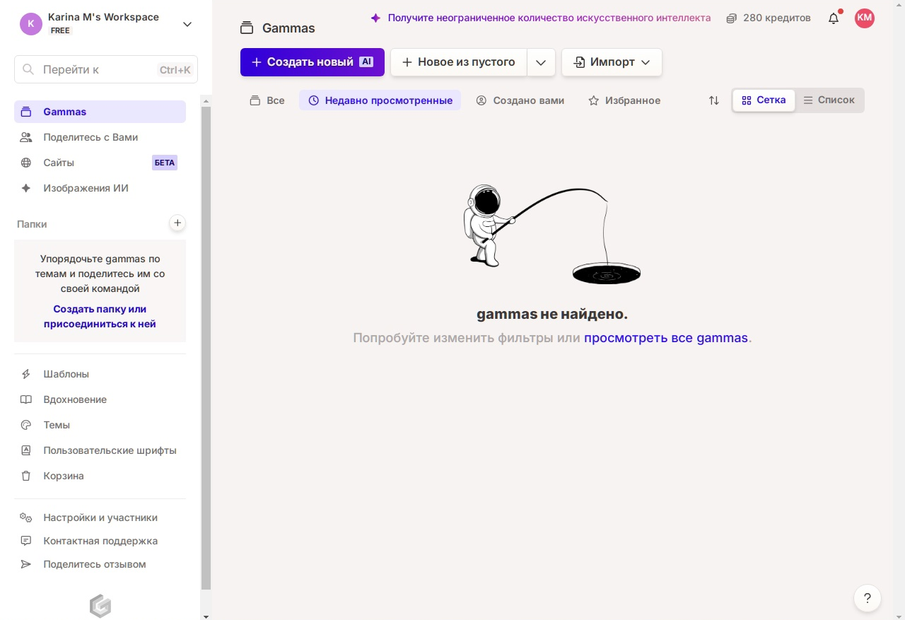
GAMMA

Slide 21
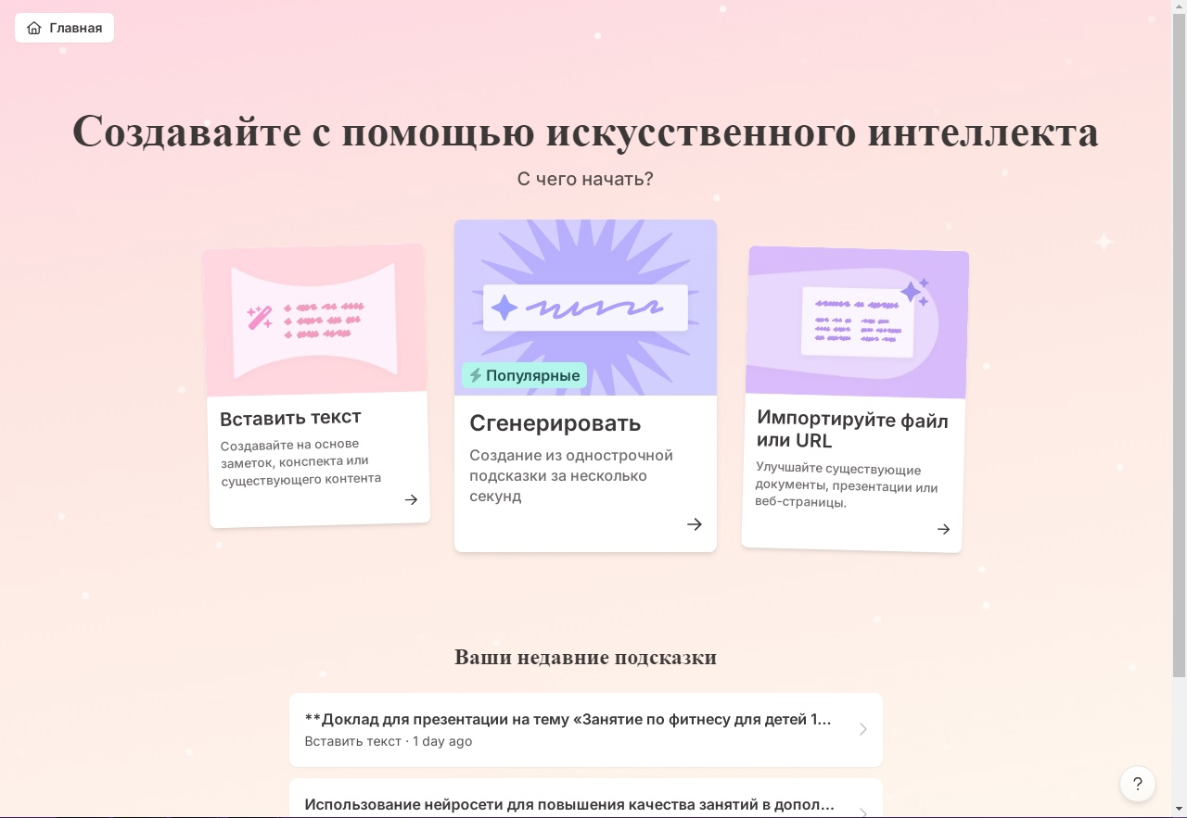
GAMMA

Slide 22
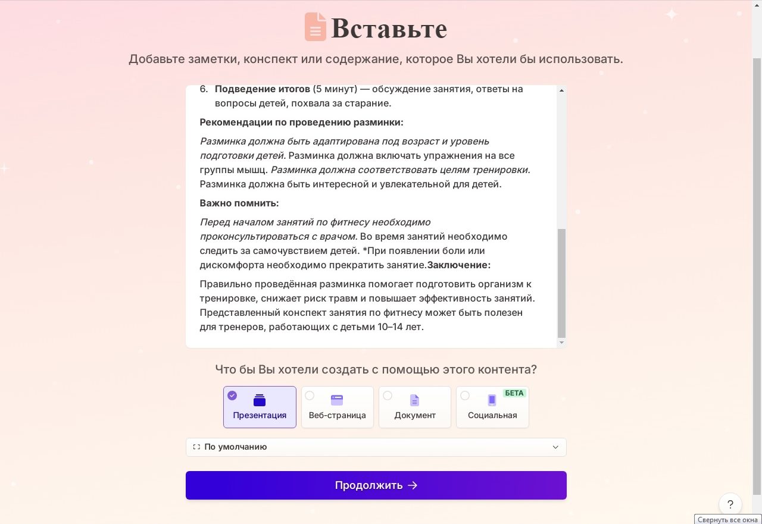
GAMMA

Slide 23
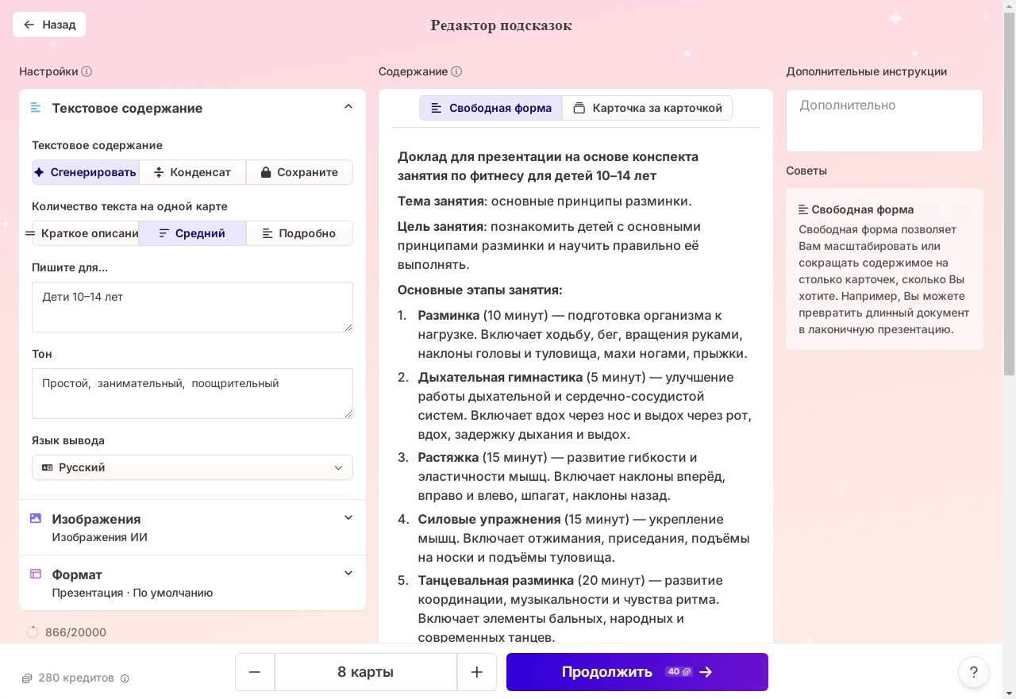
GAMMA

Slide 24
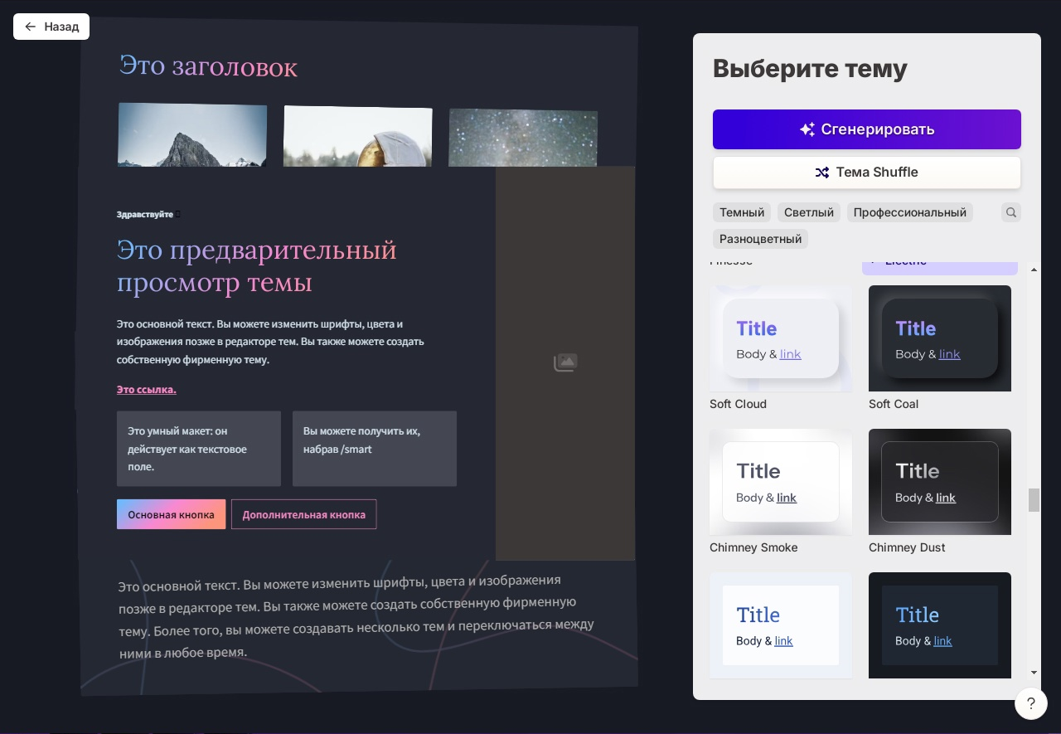
GAMMA

Slide 25
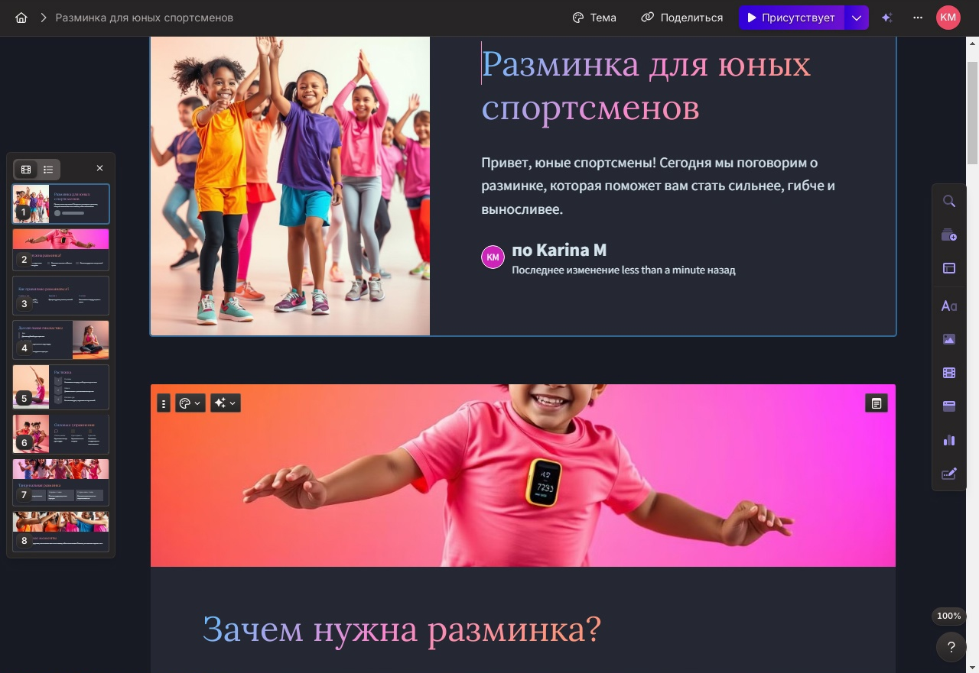
GAMMA

Slide 26
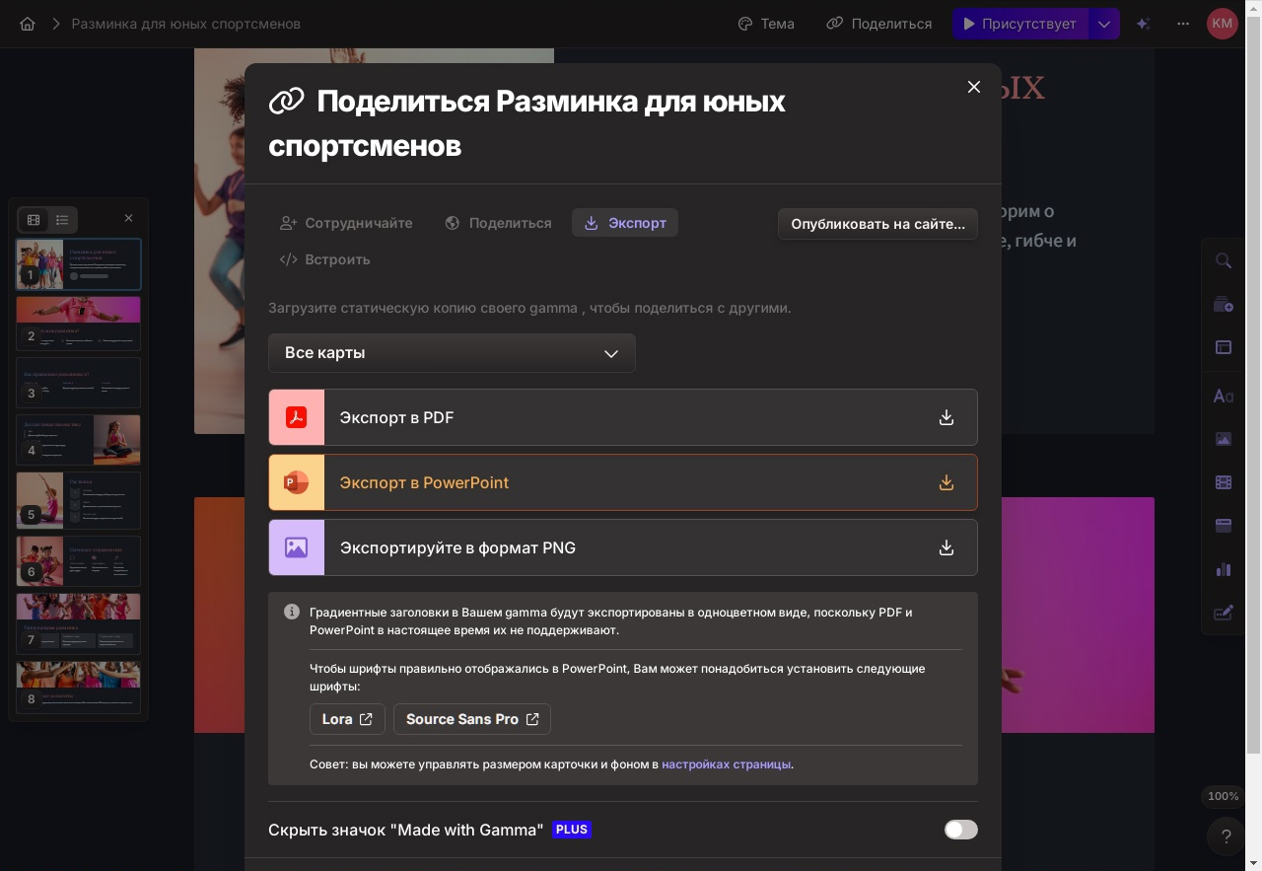
GAMMA

Slide 27
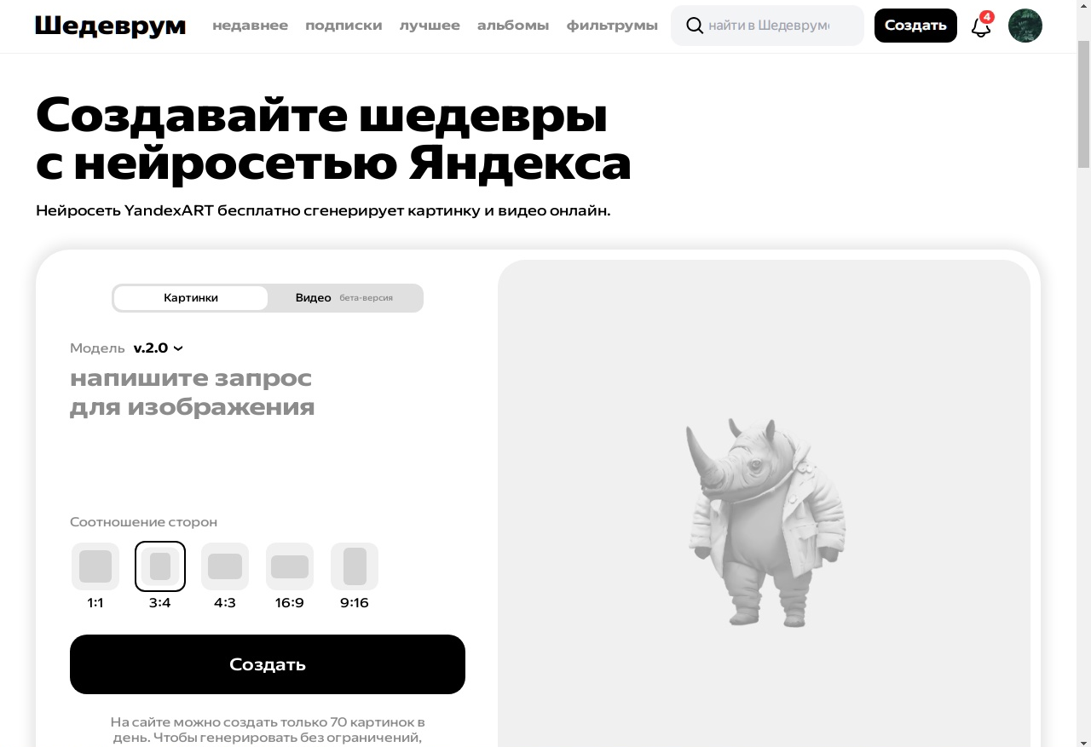
ШЕДЕВРУМ

Slide 28
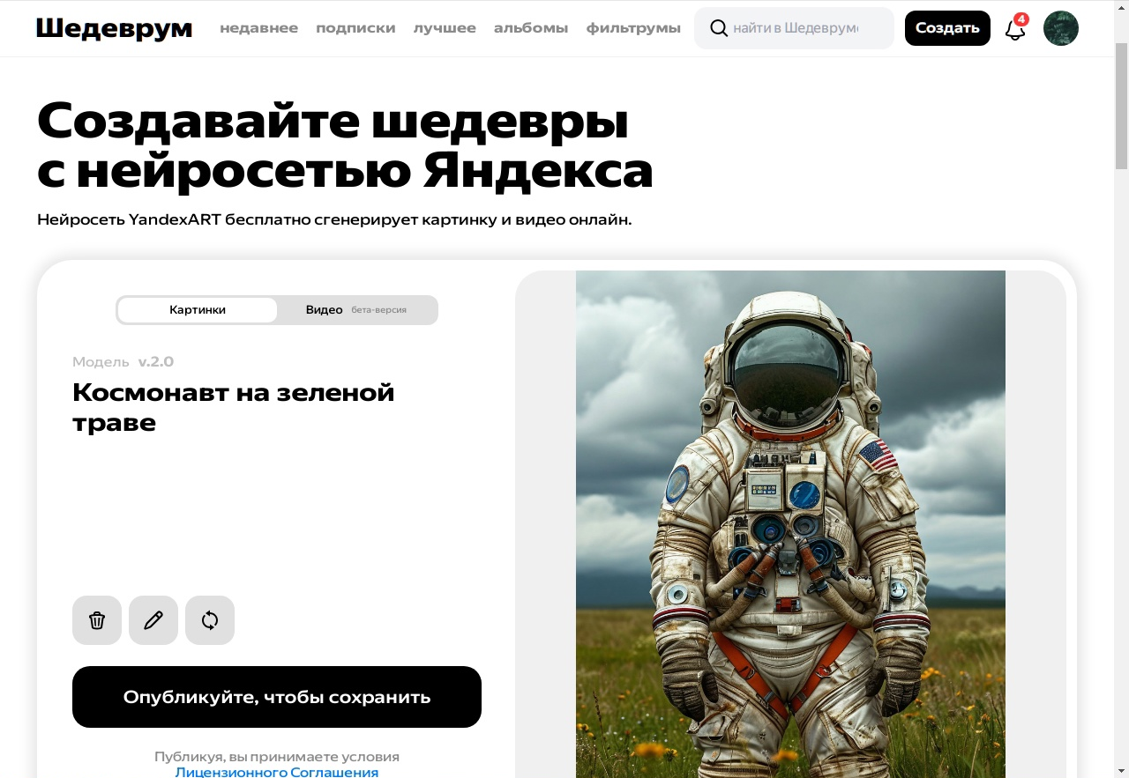
ШЕДЕВРУМ

Slide 29


